Slide 1
Introducción a la Inteligencía Artificial
Dr. Arnulfo Pérez

Slide 2
Dr. Arnulfo Pérez Pérez
arnulfo.perez@zintegra.com
Ph.D. Electrical and Computer Engineering
THE UNIVERSITY OF TENNESSEE, KNOXVILLE
Disertación: Parallel Segmentation of Range Images on a Hypercube-connected Distributed Computer.
M.S. Electrical and Computer Engineering
THE UNIVERSITY OF TENNESSEE, KNOXVILLE
Tesis: Mask Decompositions for Digital Image Processing.
Licenciatura en Física
UNIVERSIDAD AUTÓNOMA DE NUEVO LEÓN
Tesis: Análisis Teórico experimental del comportamiento temporal de potenciales transmembrana de un axón.

Slide 3



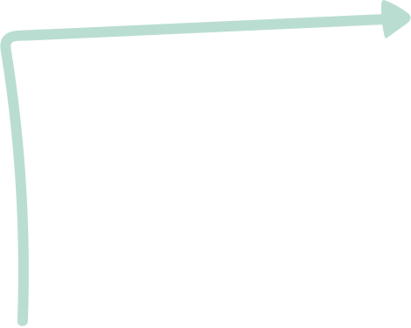
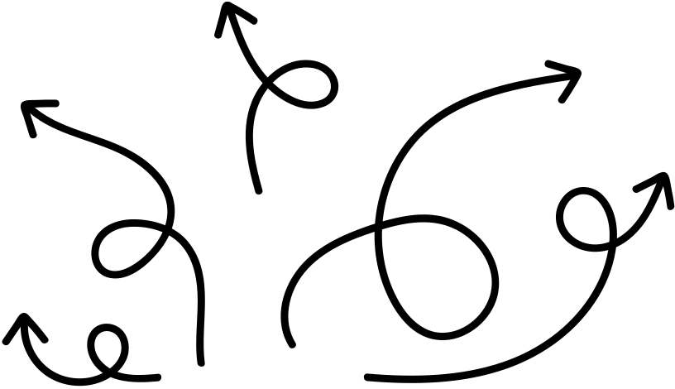
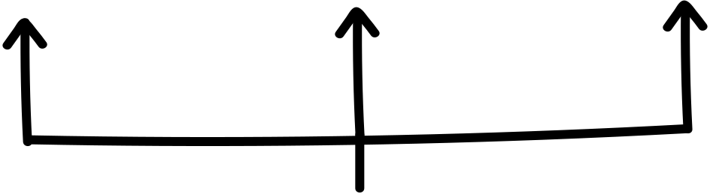

Deployment
Deep Learning
Sesgos
PATTERN RECOGNITION
CICLO DE VIDA
Transformers
LLM
Entrenamiento
Atention
AGENTES
INTERNET
IA
SEMANTICA
Optimización
INFRAESTRUCTURA
MATEMATICA
Estadisitca
Algebra lineal
Probabilidad
HARDWARE
BIG DATA
web
Regresión
Clasificación

Slide 4
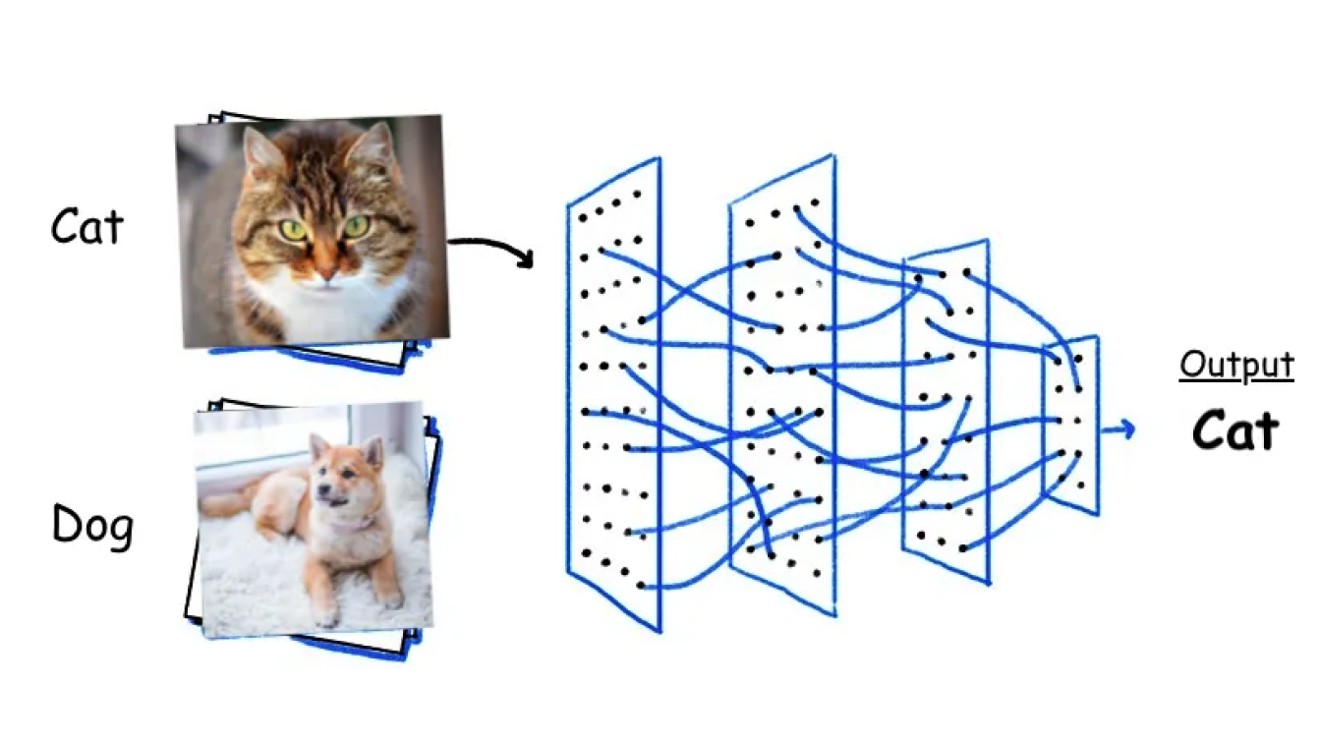
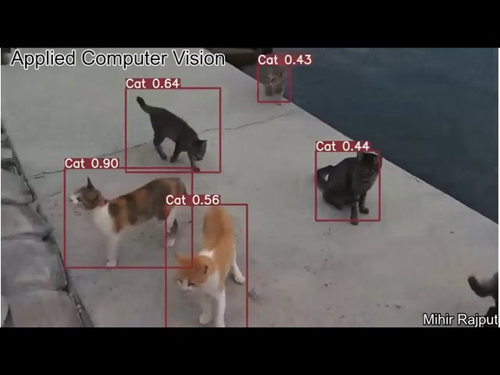
Pattern Recognition

Slide 5
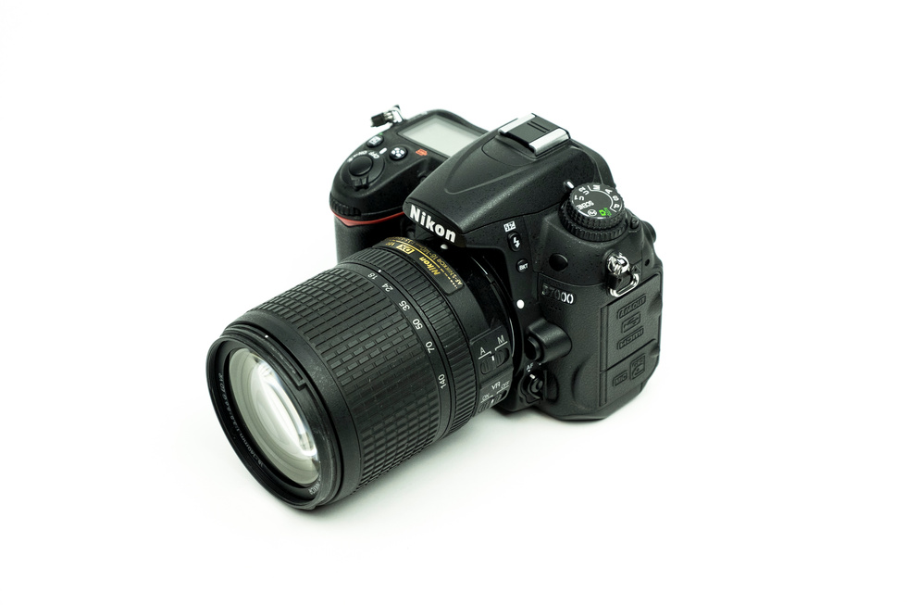
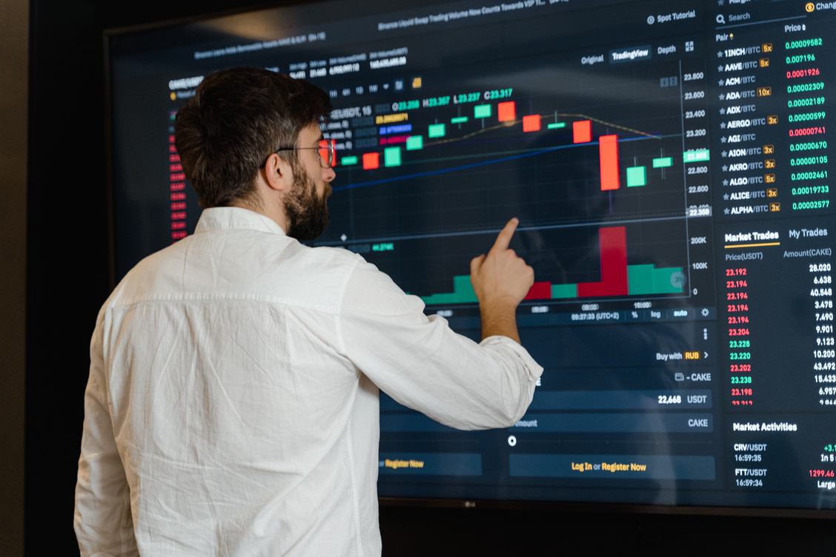
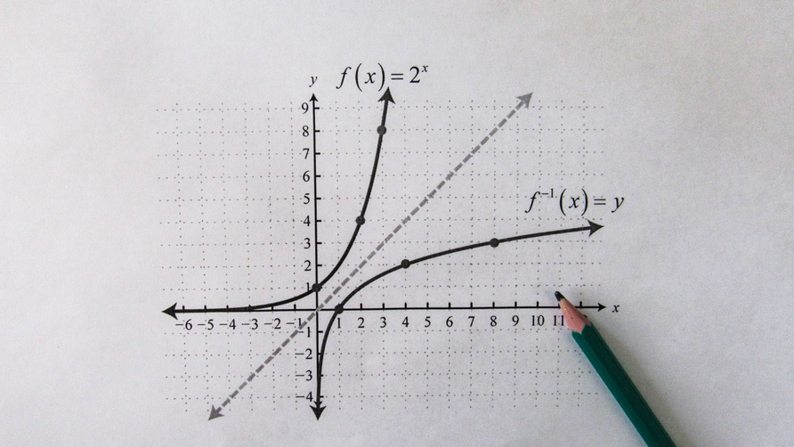
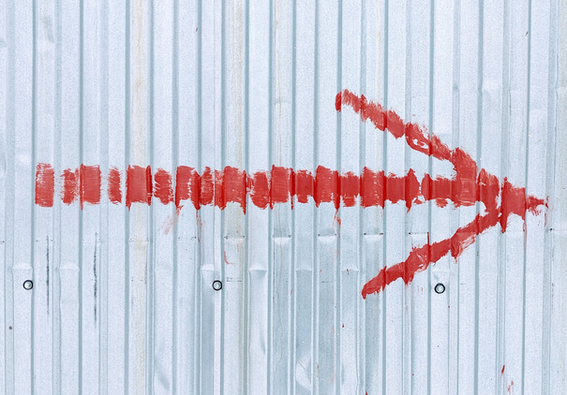
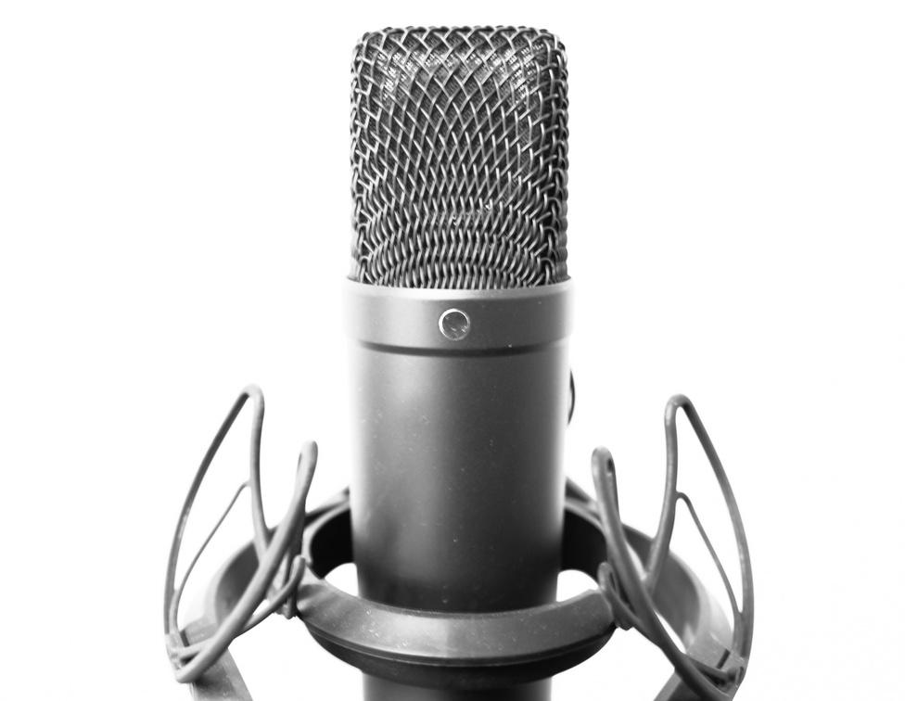
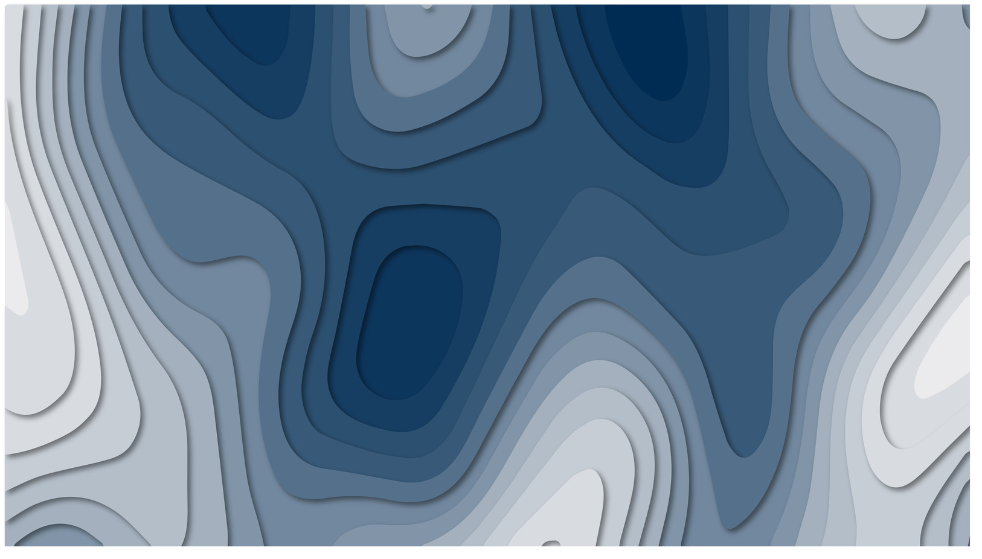
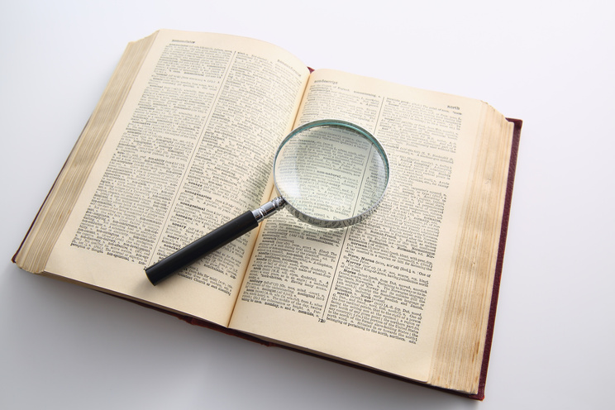

Pattern Recognition

Slide 6
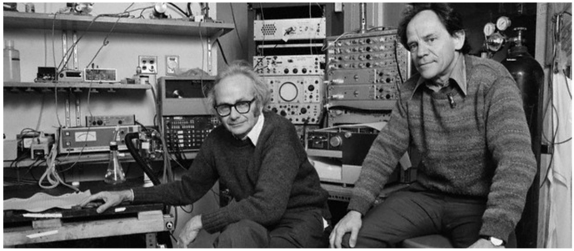
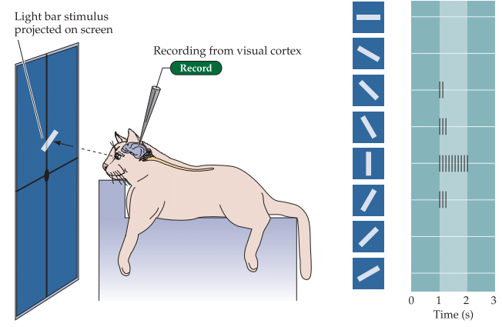
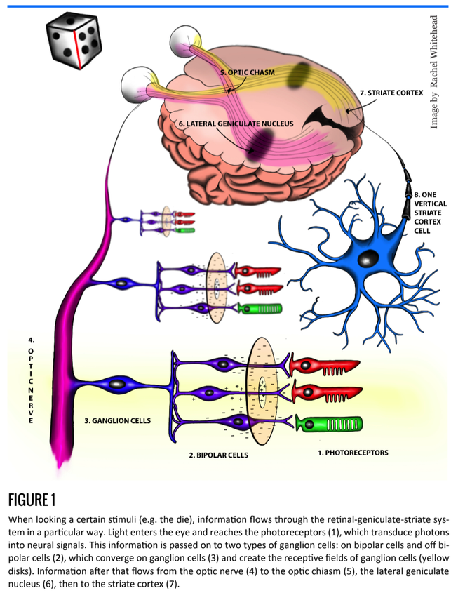
David Hubel y Torsten Wiesel
1981, Nobel Prize in Physiology.
Visual fields

Slide 7
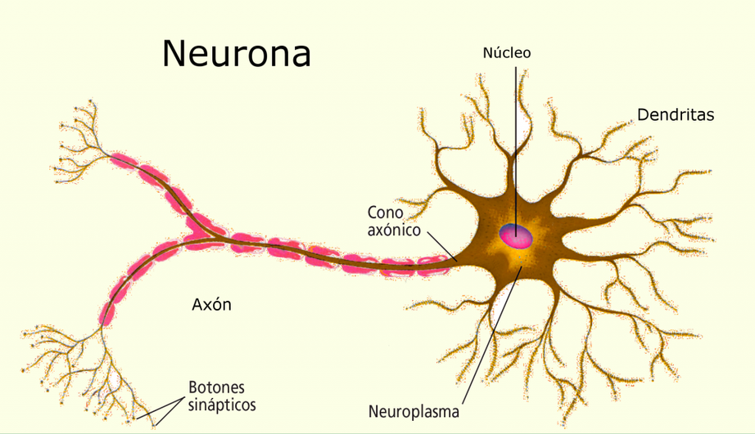
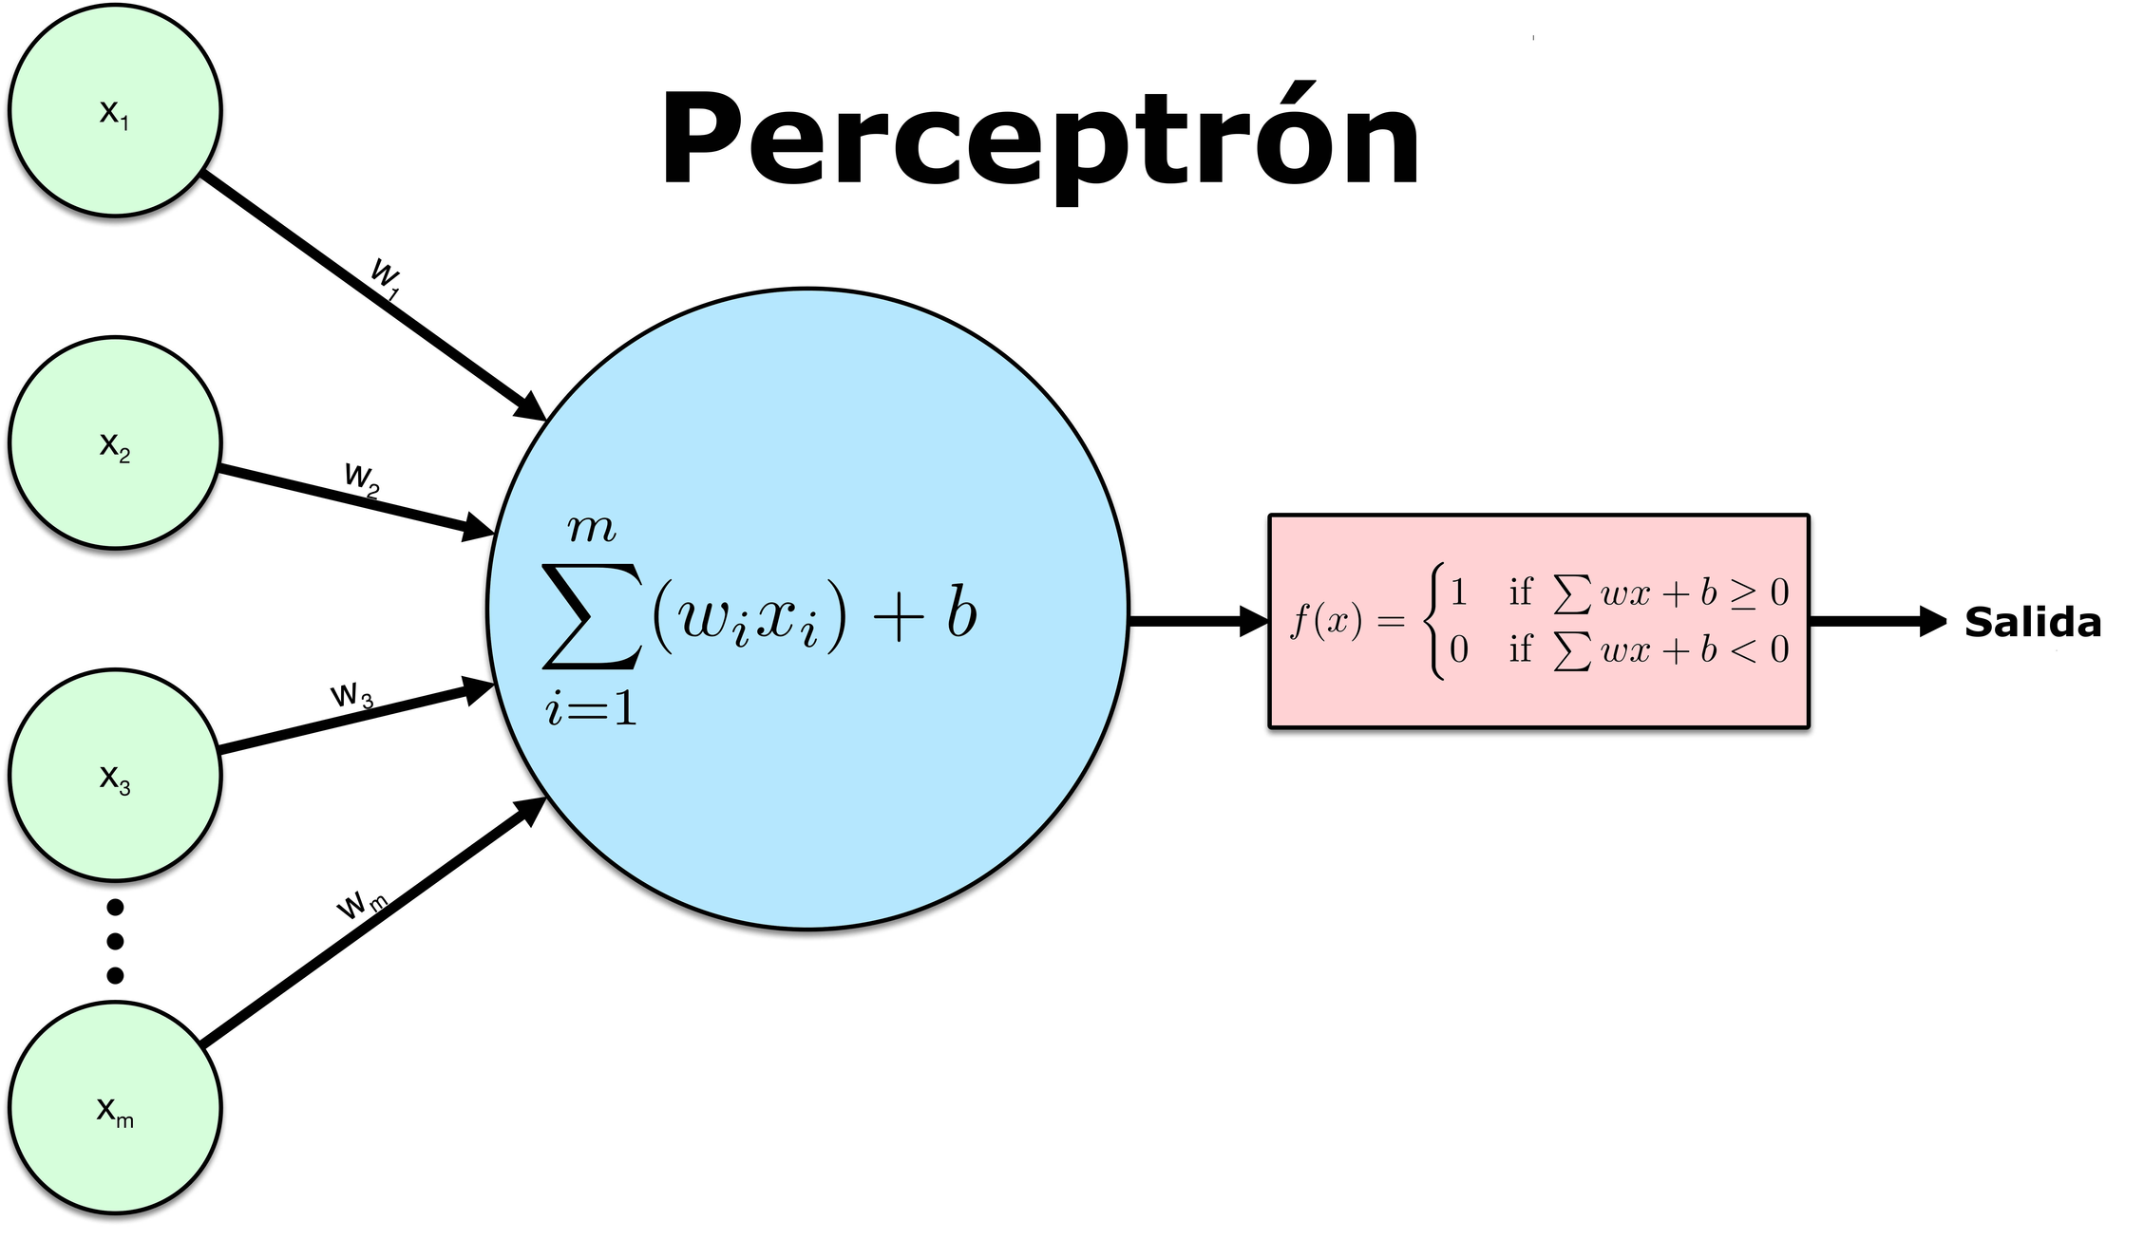
Perceptron 1958
Frank Rosenblatt (Cornell) Mark I Perceptron
Primera red neuronal capaz de aprender patrones simples
"Principles of Neurodynamics"* (1962)
Minsky y Papert publican "Perceptrons" (1969) demostrando sus límites matemáticos

Slide 8
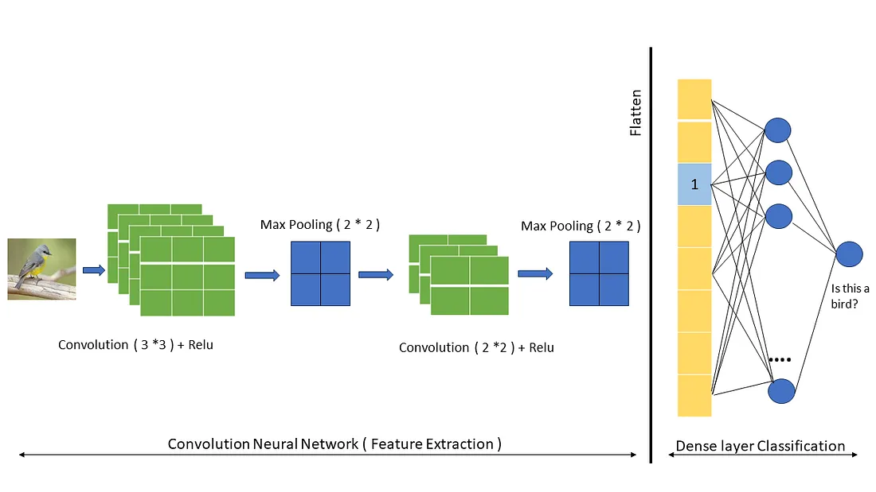
Convolutional Neural Network

Slide 9
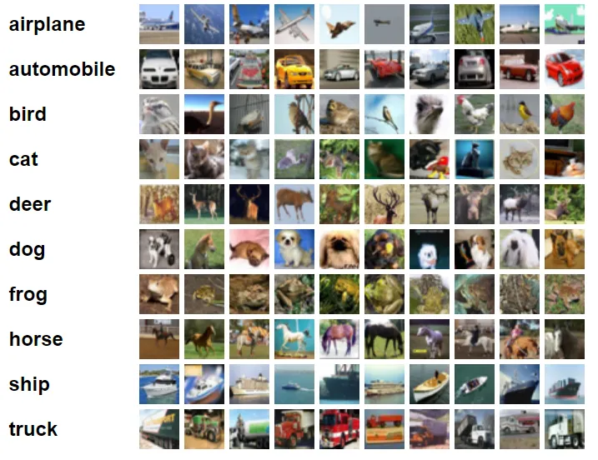
Datos de entrenamiento
CIFAR10 dataset which consist of 60000 32x32 colour images in 10 classes, with 6000 images per class.

Slide 10
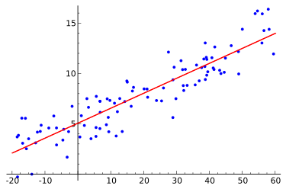
Bases matemáticas
Algebra lineal
Regresión
Clasificación
Optimización/Ajuste de funciones

Slide 11
Backpropagation
1969: Minsky y Papert Perceptrones simples no pueden resolver XOR
1986: Rumelhart backpropagation para redes multicapa
Hoy: Estos principios se aplican en redes con billones de parámetros
- Capas ocultas (Deep Learning)
- Función de activación no-lineal
- Aprendizaje por gradientes (Backpropagation)

Slide 12
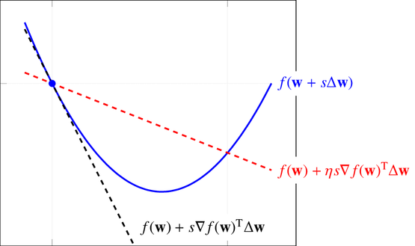
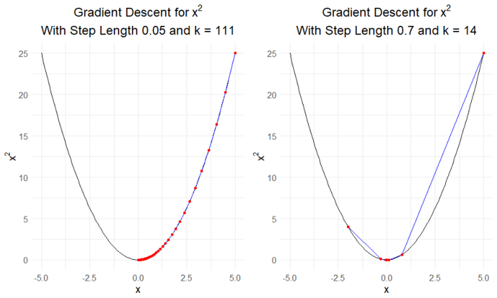
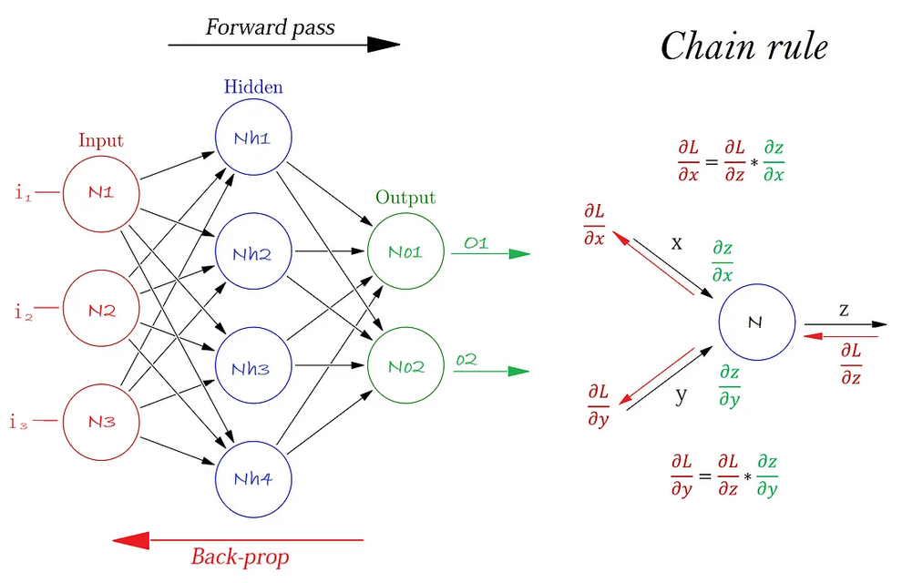
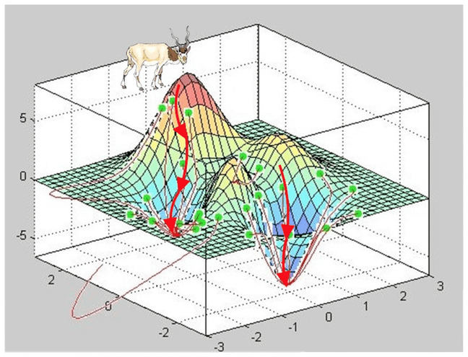
Gradient Descent

Slide 13
Conceptos Clave
Los datos viven en un espacio de características (feature space)
Aprender es encontrar parámetros (ej: pesos en una red neuronal) que minimicen una función de pérdida (error entre predicciones y valores reales)
Media, varianza, y distribuciones probabilísticas describen patrones en los datos
La regresión (predecir valores continuos) y clasificación (etiquetar categorías) son las tareas básicas
Los LLMs son modelos estocásticos, ni simbólicos ni semánticos

Slide 14
Taxonomía de la IA
Machine Learning (ML)
Deep Learning (DL)
Large Language Models (LLMs)
Reinforcement Learning (RL)
Generative AI

Slide 15
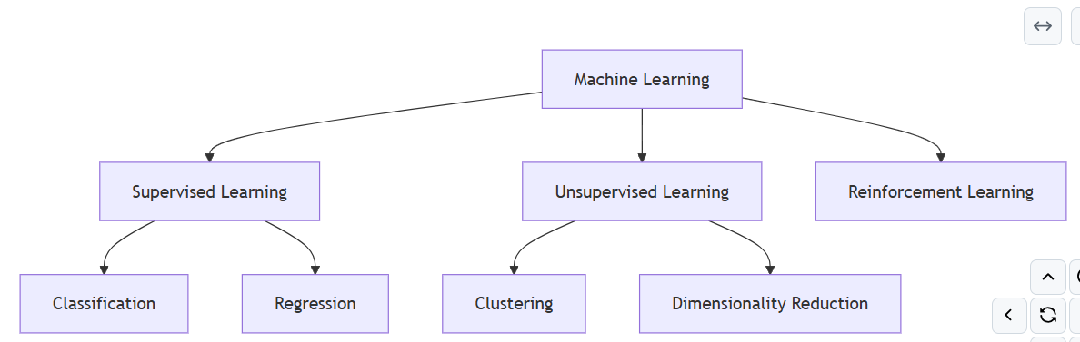
Taxonomía ML

Slide 16
Deep Learning
Redes Feedforward (MLP): Datos estructurados.
Redes Convolucionales (CNN): Para imágenes (ejemplo: ResNet).
Redes Recurrentes (RNN/LSTM): Para secuencias (ejemplo: predicción de texto).
Transformers: Base de LLMs como GPT-4 (atención multi-cabeza).

Slide 17
Arquitecturas Neuronales
🧠 RNN – Recurrent Neural Network: Procesa datos secuenciales manteniendo un estado interno (memoria) que se actualiza paso a paso.
Uso: análisis de texto, series temporales, lenguaje natural.
📸 CNN – Convolutional Neural Network: Aplica filtros espaciales sobre datos tipo imagen o señal para detectar patrones locales.
Uso: visión por computadora, clasificación de imágenes, detección médica.
🔢 DNN – Deep Neural Network: Compuesto por múltiples capas densas, donde cada neurona se conecta a todas las de la capa anterior.
Uso: datos tabulares, predicción financiera, capas finales en modelos híbridos.

Slide 18
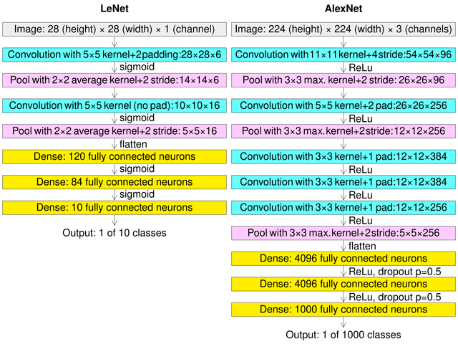
AlexNet
AlexNet es una arquitectura de red neuronal convolucional (CNN)
ImageNet Large Scale Visual Recognition Challenge (ILSVRC).
Clasifica imágenes en 1,000 categorías distintas de objetos y es considerada la primera aplicación ampliamente reconocida de redes convolucionales profundas en reconocimiento visual a gran escala.
Desarrollada en 2012 por Alex Krizhevsky Ilya Sutskever y Geoffrey Hinton en la University of Toronto
viable gracias al uso de unidades de procesamiento gráfico (GPUs)

Slide 19
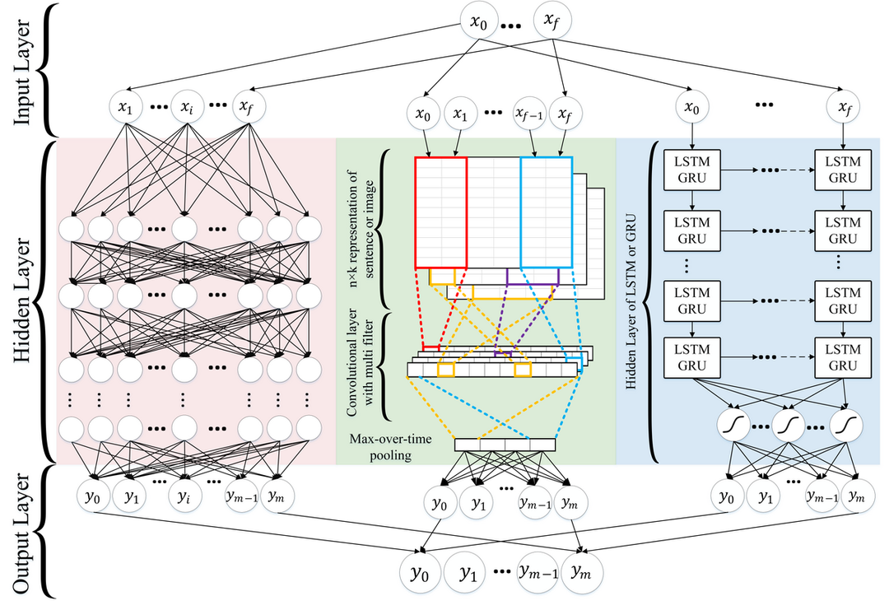
Random Multimodel Deep Learning (RMDL)

Slide 20
IA generativa
texto, imágenes, código
Machine Learning → generalización de patrones
Deep Learning → redes neuronales profundas
Transformers → atención contextual
LLMs → modelos entrenados con lenguaje

Slide 21
Atención
Asigna pesos a cada componente de la entrada.
Prioriza la información más útil para la tarea en curso.
Reduce ruido al ignorar elementos menos relevantes en el contexto.
El mecanismo de atención se basa en tres vectores: Query, Key, Value

Slide 22
Reinforcement Learning
Acciones: Decisiones que afectan su entorno
Recompensas: Retroalimentación numérica
Política: Estrategia para maximizar recompensas acumuladas
AlphaGo
Monte Carlo Tree Search (imaginación artificial)
Redes neuronales (intuición pattern-matching)
Auto-juego (4000 años de práctica en 40 días)

Slide 23
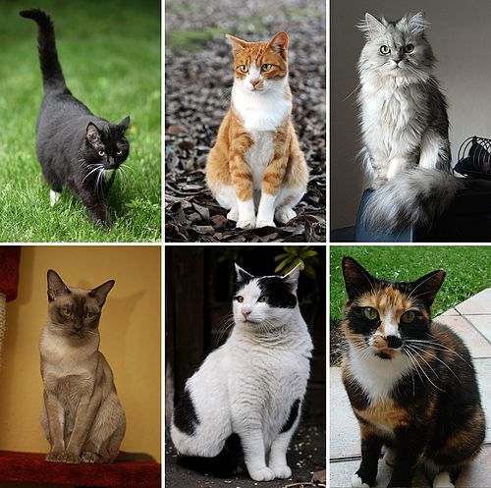
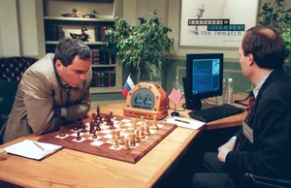
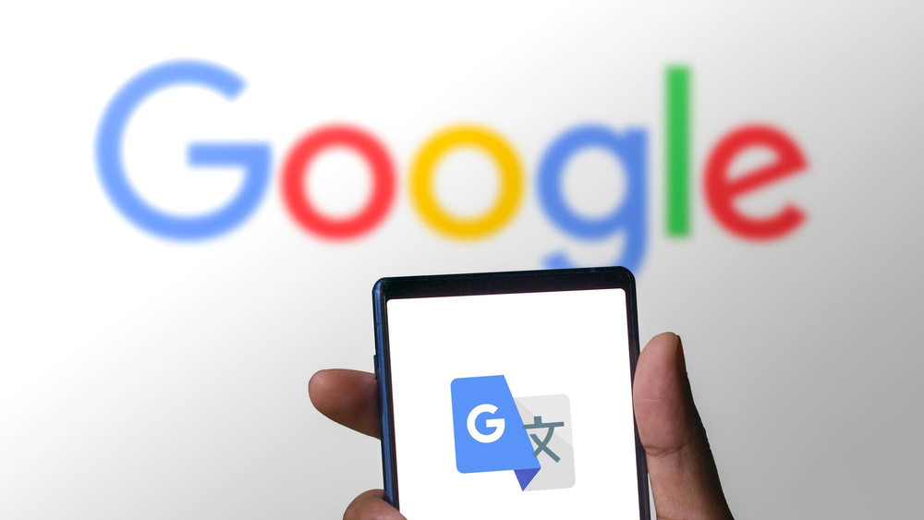
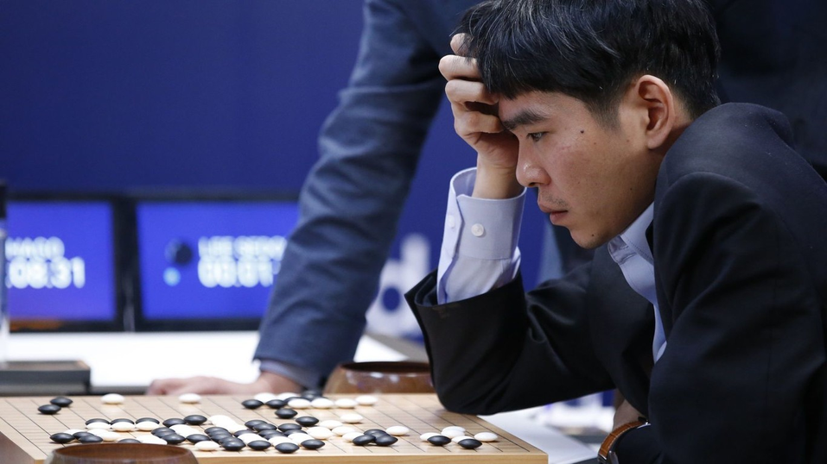

Slide 24
François Chollet:
How We Get To AGI
Fluid intelligence does not emerge from scale
50000x GPT2 - GPT4
Corpus de Abstracción y Razonamiento (The ARC Benchmark)
Test-Time Adaptation (TTA)
Symbolic Program Synthesis
Chain-of-Thought Synthesis
Minsky (skill)/McCarthy (process)

Slide 25
Daniel Kahneman
Sistema 1: rápido, intuitivo, emocional. Detecta patrones, pero es vulnerable a errores y sesgos.
Sistema 2: lento, racional, reflexivo. Es más preciso, pero exige mayor esfuerzo cognitivo.
Los sesgos evolucionaron para optimizar la supervivencia en entornos ancestrales. En entornos de peligro inminente (ej.: depredadores), la velocidad era más crucial que la precisión.
En tribus pequeñas, la disidencia podía ser mortal.
La selección natural no "optimizó" la racionalidad, sino heurísticas para problemas recurrentes. Lo adaptativo en el Pleistoceno no lo es en el siglo XXI.

